Slide 1
GeoComunes
MESA de ANÁLISIS. Dimensión geopolítica, socio-ambiental y territorial de la actividad minera en México
Subsunción del territorio minero al capital
Violeta R. Núñez Rodríguez
9 de septiembre de 2017

Slide 2
De dónde nace la idea de investigar sobre minería
Pueblo maya tojolabal:
¿Por qué durante años se han llevado nuestro bosque?
¿por qué hoy se quieren llevar nuestros minerales?

Slide 3
Producción de oro (Porfiriato y época actual) 1872-2016
México

Slide 4
Producción de plata (porfiriato-época actual) 1875-2015
México

Slide 5
Producción de oro en México:
Colonia y neoliberal
1521-1820 y 1992-2015
5.7 veces más de extracción, en 23 años

Slide 6
Producción de plata en México:
Colonia y neliberal
1521-1820 y 1992-2015

Slide 8
Producción de oro para el año 2040 kilogramos
Para 2040, “economías emergentes”, 50% más de producción de minerales.
¡En un año, producirá más que los 300 años de la Colonia! (182 mil kg)

Slide 9
Demanda acorde con la Revolución Tecnológica del Microprocesador, microelectrónica (5ta Rev Tec –Pérez, 2004).

Slide 10
7,600 millones de celulares en uso (Ericsson Mobility Report , 2017)
Población mundial total: 7,300 millones de personas
2040.
9,100 millones de personas
Fuente: Camimex

Slide 11
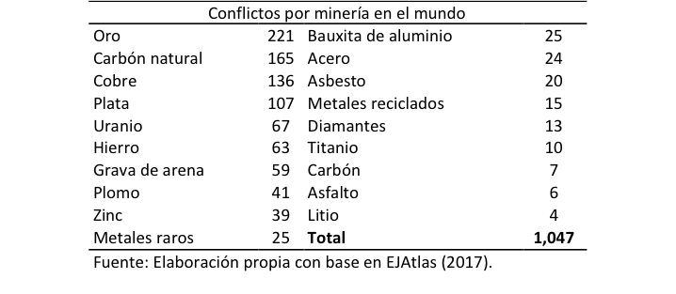
Empresas señalan:
1. La >D de minerales, incrementará conflictos socioambientales.

Slide 12
Atlas de Justicia Ambiental
Conflictos por la minería

Slide 13
2. Los minerales terrestres serán insuficientes
Ante esto:
Empresas trasnacionales se han propuesto “avanzar” hacia el mar.
México (fosfato). Odyssey Marine Exploration. “Don Diego”
Papúa Nueva Guinea (cobre y oro). Nautilus Minerals Inc. “Solwara 1”

Slide 14
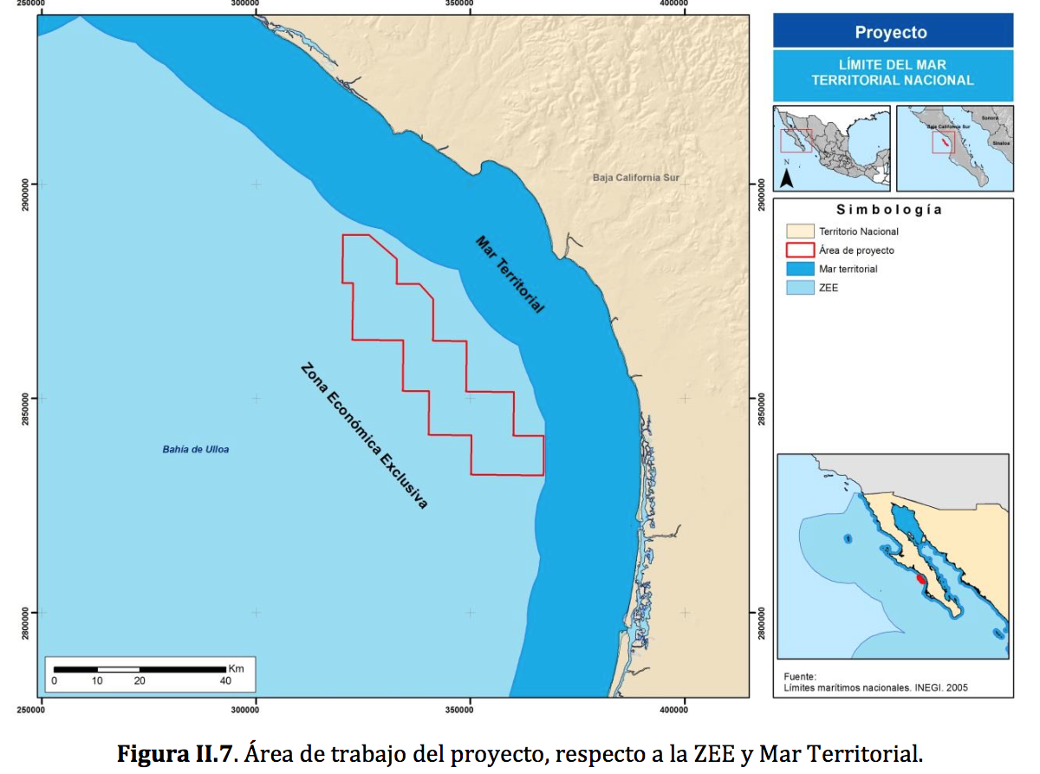
a) México
268 mil has.
7millones de ton. fosfato al año
Fuente: MIA, 2015.

Slide 15
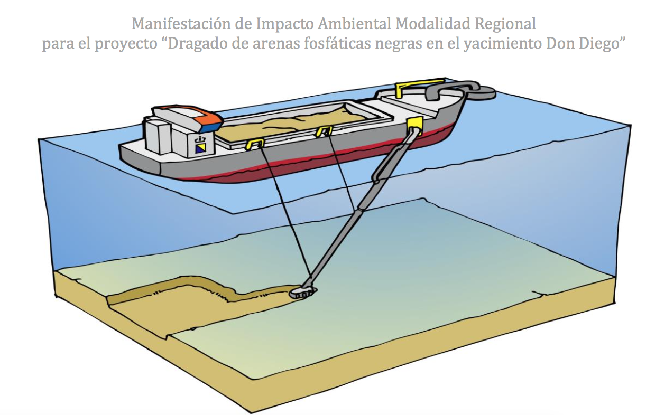
¿Cómo lo van a hacer?
Dragado (aspirado), los 365 días del año, por 50 años (sin parar). De 3 a 7 m. de profundidad.

Slide 16
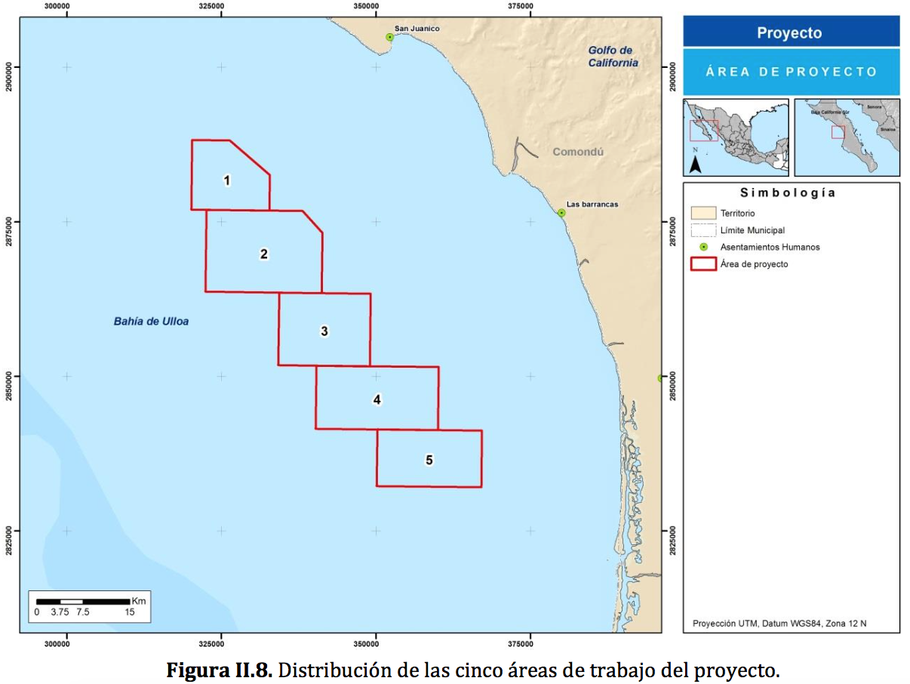

Slide 17
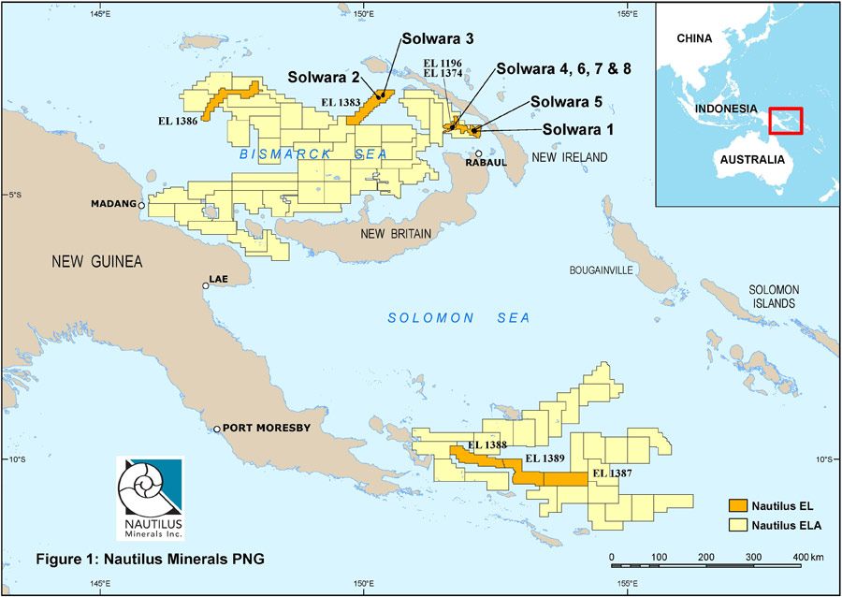
b) Nueva Guinea

Slide 18
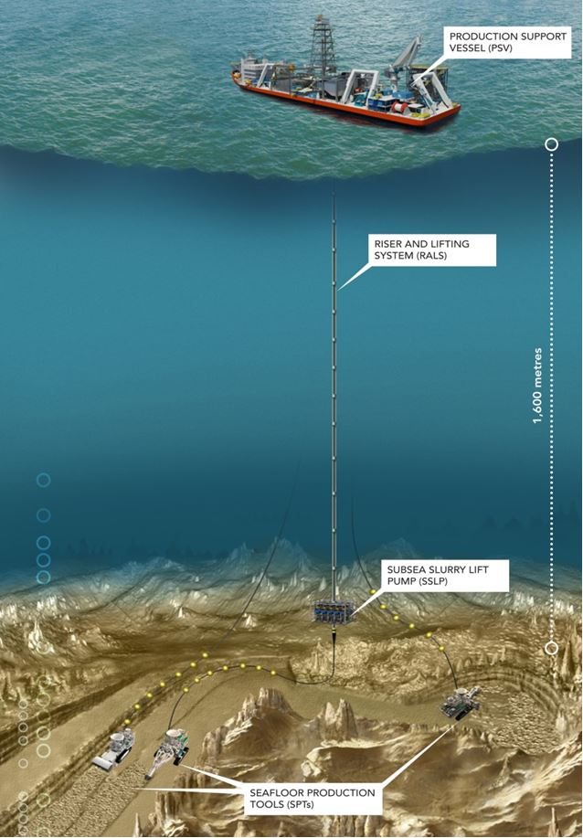
Procedimiento de extracción (1,600 m de profundidad)

Slide 19
1994: Autoridad Internacional de los Fondos Marinos (ONU).
“Cercado” de los mares. “Reparto de los mares”. Concesiones a gobiernos y grandes empresas mineras.
Fondo marino de alta mar (territorio marino que ya no pertenece a ninguna nación).
1970, Patrimonio Común de la Humanidad.
(ONU, Derechos del Mar, 1982)

Slide 20
“Los cálculos más moderados indican que en los yacimientos de los fondos marinos se encuentran reservas de manganeso para cuatro mil año, seis mil de cobre, ciento cincuenta mil de níquel y doscientos mil de cobalto, de acuerdo con la tasa mundial de consumo de 1960” (ONU, 1970).

Slide 21
R. Sarudiansky: “los porcentajes de concentración de elementos valiosos como el oro, la plata, níquel, cobalto, platino o tierras raras son en algunos casos muy altos, entre dos y tres veces superiores a la concentración encontrada en explotaciones mineras en tierra firme”.
“Los depósitos minerales bajo el mar suponen el 96% del cobalto, el 84% del níquel, el 79% del manganeso y el 35% del cobre del total de las reservas estimadas en el planeta Tierra”. (2012)

Slide 22
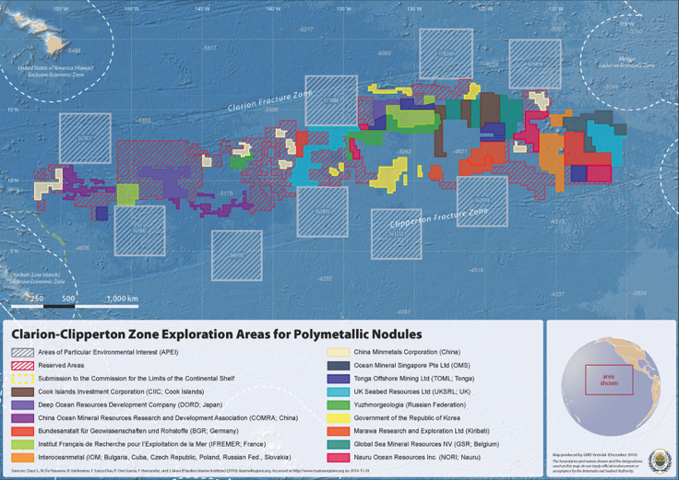
Zona Clarión-Clipperton

Slide 23
1,223,502 k²
122,350,200 ha.

Slide 24
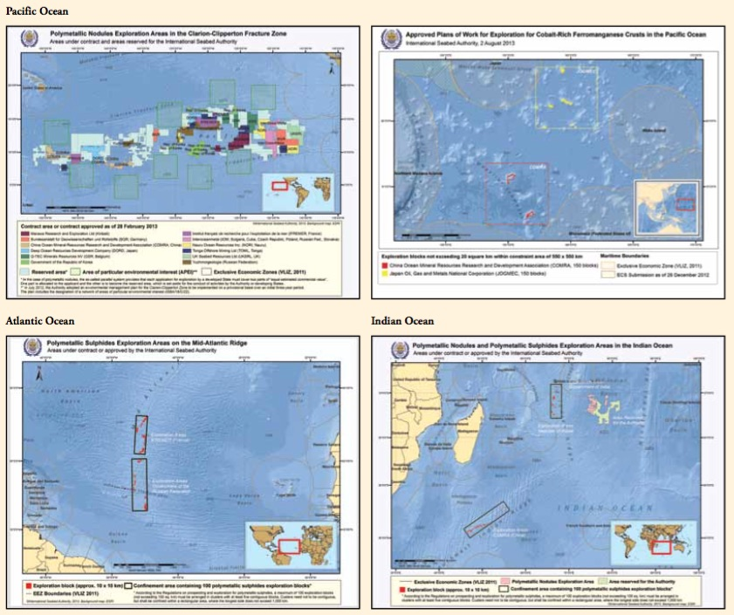
Áreas de exploración bajo contrato

Slide 25
“Taller de divulgación de las oportunidades para México en la minería de los fondos marinos internacionales y en exploración del océano profundo”
Ildefonso Guajardo: “la industria mexicana buscará explotar los amplios recursos mineros de los fondos marinos”.
Grupo México: “la industria minera, inevitablemente irá al mar, debido a la escasez de nuevo yacimientos en la superficie”

Slide 26
Subsunción: someter, subordinar e incorporar.
“Hacer algo, parte del cuerpo”.
El K, desde Ac Org. (Colonización): Subordinó, sometió, incorporó al territorio de PI (Madre Tierra).
K, hizo al territorio, parte de su cuerpo.
Asistimos, a algo inédito: subsunción del mundo marino al capital

Slide 27
Hasta cuándo seguiremos pagando tributo
¡GRACIAS!

